Slide 1
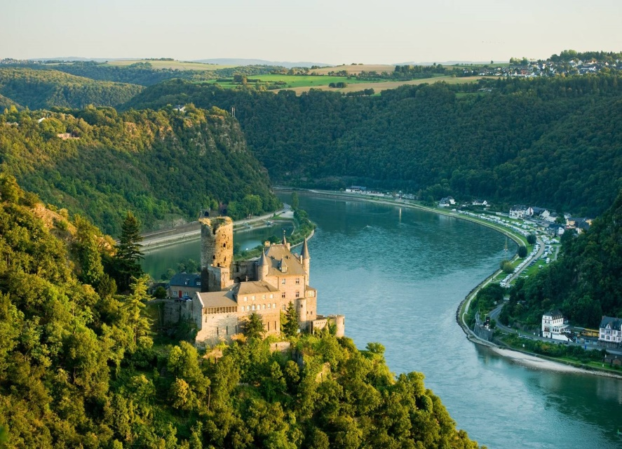
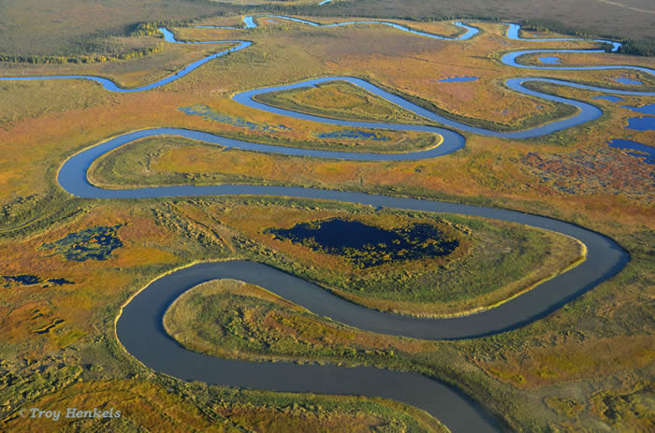
Hoofdstuk 3 paragraaf 5
Erosie en Sedimentatie

Slide 2
Wat gaan we doen?
Blz. 60 - 61
Actueel: ruimte voor de rivier!
Lezen: paragraaf 3.5
Bespreken: filmpje over meanderen
Zelfstandig werken: bijwerken huiswerk
Afsluiten: hoe ging het?

Slide 3
Wat moet je kunnen?
Blz. 60 - 61
Uitleggen waarom het belangrijk is om op een goede manier om te gaan met rivieren.
In je eigen woorden uitleggen hoe rivieren meanderen.
De behandelde begrippen kunnen gebruiken.

Slide 4
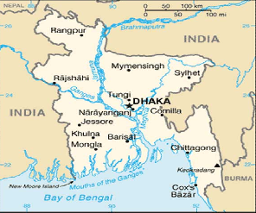
Actueel: Rivieren in Bangladesh
Blz. 60 - 61
Bangladesh bestaat voor een groot deel uit rivieren.
Dit brengt soms problemen met zich mee
1) Hoe is het probleem ontstaan? 2) Wat voor oplossingen zijn er?
http://nos.nl/op3/artikel/2132128-rivieren-van-bloed-in-bangladesh.html

Slide 5
Lezen: paragraaf 3.5
Blz. 60 - 61
Lees in stilte de paragraaf door (blz. 60 – 61)
Zoek op wat elk begrip betekent (blz. 70-71)
Bekijk goed de plaatjes!

Slide 6
Bespreken: filmpje
Blz. 60 - 61
Bekijk het filmpje en beantwoord de vragen;
1) Welke begrippen uit je boek kom je tegen?
2) Hoe ontstaat een hoefijzermeer?
3) Wat gebeurt er in de binnen- en buitenbochten van een rivier?
http://www.schooltv.nl/video/meanders-bochten-in-de-rivier/#q=meanderen

Slide 7
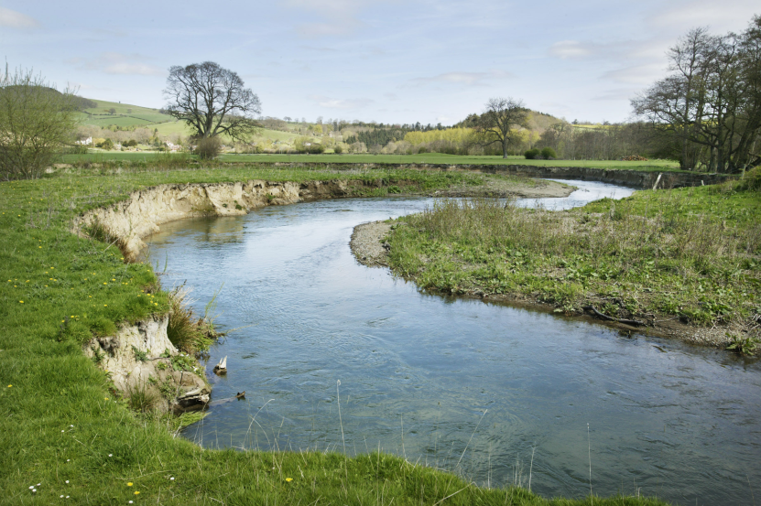
Zelfstandig werken
Blz. 60 - 61
Werk in stilte je huiswerk bij tot en met par. 3.5.
Muziek mag, maar wel twee oortjes in!
Klaar? Lezen paragraaf 3.6 en lees de begrippen!

Slide 8
Je kan nu…
Blz. 60 - 61
Uitleggen waarom het belangrijk is om op een goede manier om te gaan met rivieren.
In je eigen woorden uitleggen hoe rivieren meanderen.
De behandelde begrippen kunnen gebruiken.

Slide 9
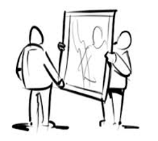
Afsluiten: hoe ging het?
Blz. 60 - 61
Wat heb je geleerd?
Wat is nog moeilijk?
Een tip en een top voor je klasgenoten?

